Slide 1
Introducción a las curvas en ventilación mecánica no invasiva
Gonzalo Sempere Montes gsempere@gmail.com
Unidad de Corta Estancia.
Hospital Universitario Dr. Peset. Valencia

Slide 2
¿PORQUÉ USAR CURVAS EN VMNI?

Slide 3
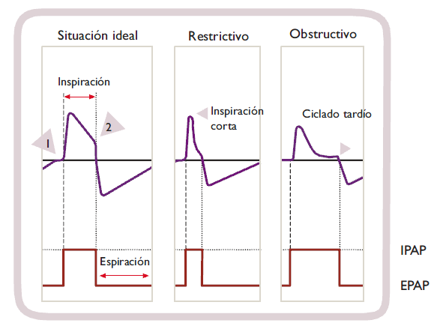
Análisis de las curvas
Análisis de las curvas → VNI optimizada
  Detecta patrón ventilatorio del paciente
  Detecta asincronías
  Mayor confort
  Mayor eficacia de la VNI
Notes:
El análisis de las curvas en VMNI nos permite optimizar dicha ventilación.
Entre sus ventajas se encuentra:
Detecta el patrón ventilatorio del paciente
Detecta asincronías
Consigue mayor confort para el paciente
Consigue mayor eficacia de la terapia

Slide 4
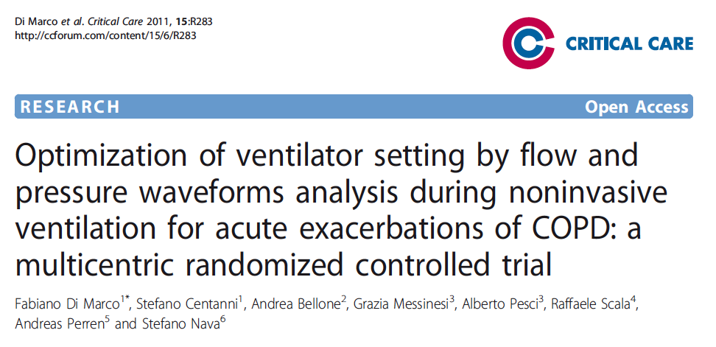
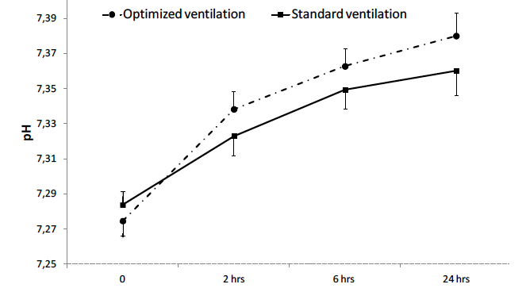
VNI optimizada
VNI optimizada vs normal
Notes:
Di Marco comparó en un ensayo clínico la VNI con curvas y sin ellas en pacientes EPOC exacerbados.
Concluye que la VNI con curvas (optimizada) consigue:
Normalización más rápida del pH a las 2h del inicio (51% vs 26%)
Mejor tolerancia a la VMNI
Mayor descenso de la pCO2 entre las 2h y las 6h
Mayor niveles de PEEP en la terapia de VNI con un trigger inspiratorio más sensible y una rampa de presurización más rápida

Slide 5
Tipos de Curvas en vmni

Slide 6
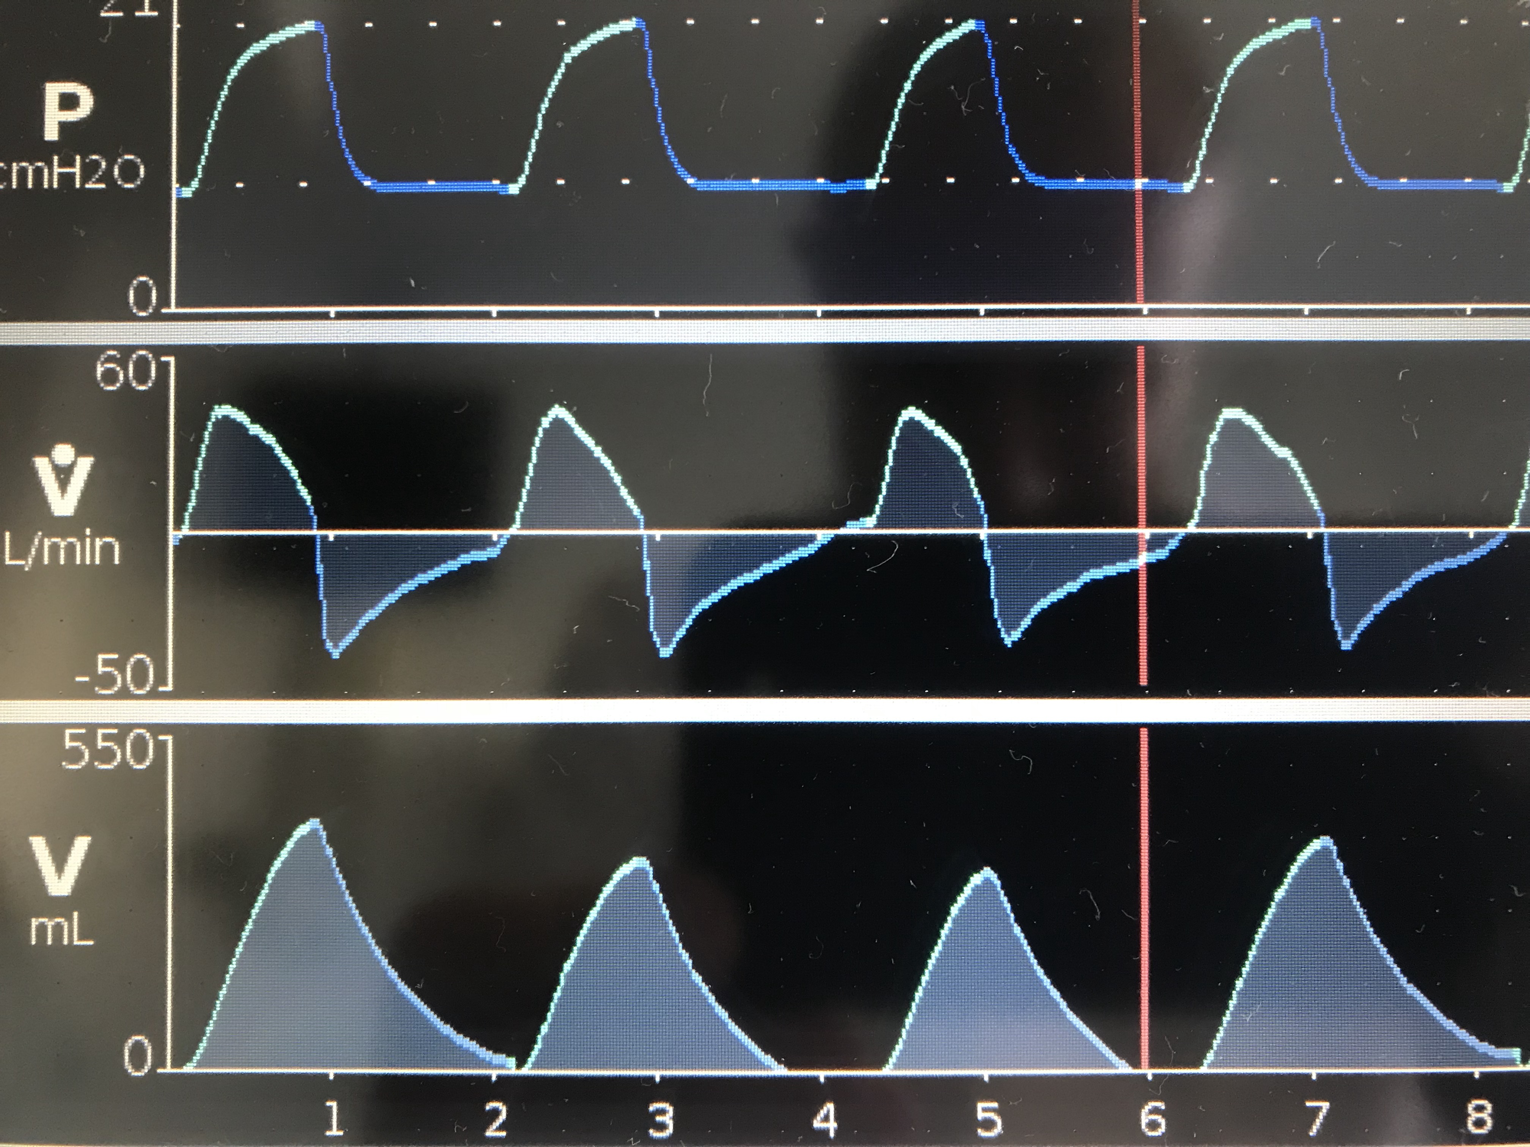
Definición de curva de función respiratoria
Representación gráfica de los cambios de una variable (volumen, presión, flujo) durante el ciclo respiratorio respecto al tiempo o respecto a otra variable.
La señal se mide en el circuito del respirador
Notes:
Las curvas de función respiratoria son la representación gráfica de los cambios de una variable durante el ciclo respiratorio: el volumen, la presión o el flujo. Estos cambios se pueden representar respecto al tiempo (Ej.: presión-tiempo) o mediante la representación entre variables, (Ej. volumen-presión).

Slide 7
Clasificación
Curvas dependientes del tiempo
Curvas independientes del tiempo
Curva volumen-tiempo
Curva presión-tiempo
Curva flujo-tiempo
Curva volumen-presión
Curva flujo-volumen
Notes:
Curvas temporales:
Son aquellas en las que se representa la variable a estudio (volumen, presión, flujo) en relación al tiempo.
Esto nos permite ver como varían dichas variables a medida que trascurre el ciclo respiratorio.
Curvas independientes del tiempo:
Sólo los respiradores de última generación suelen ofrecer estas curvas en su software.
En ellas se representa alguna de las variables (volumen, flujo, presión) en relación a la otra.
Dado que no se representa la variable tiempo, sólo se muestra el bucle correspondiente al ciclo respiratorio en curso.
Algunos respiradores de última generación pueden almacenar en memoria bucles seleccionados para comparar los cambios que se puedan producir a lo largo del tiempo

Slide 8
¿De qué depende la morfología de las curvas?
Del tipo de respirador
Philips Trilogy
Dräger Carina
Notes:
La forma en la que vemos las curvas (definición, color etc.) pueden depender de la marca del respirador.

Slide 9
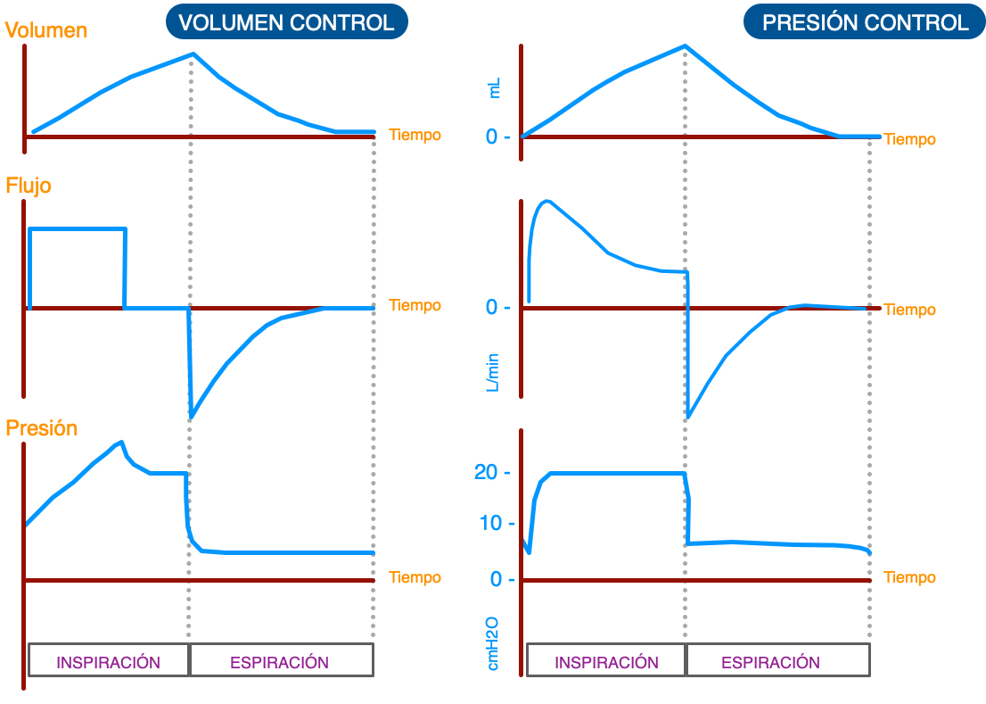
¿De qué depende la morfología de las curvas?
De la modalidad ventilatoria
  Modos controlados por volumen
    VCV
    VC-SIMV
  Modos controlados por presión
    BiPAP
    PCV
Notes:
Las curvas, excepto la de volumen-tiempo, difieren en su morfología, según se trate de las modalidades controladas por volumen, es decir, con flujo inspiratorio constante o de modalidades controladas por presión es decir, con flujo inspiratorio decelerado.
La diferencia se limita a la parte inspiratoria de la curva, ya que la espiración es un fenómeno pasivo y depende de las características del paciente y no de la modalidad programada en el respirador.
La gráfica de flujo-tiempo en VC es “cuadrada” porque representa un flujo inspiratorio constante mientras que en PC la curva es “decreciente” porque representa un flujo decelerado.
La gráfica de presión-tiempo en VC es decreciente durante la pausa inspiratoria (meseta) mientras que en PC es horizontal.

Slide 10
CURVAS TEMPORALES

Slide 11
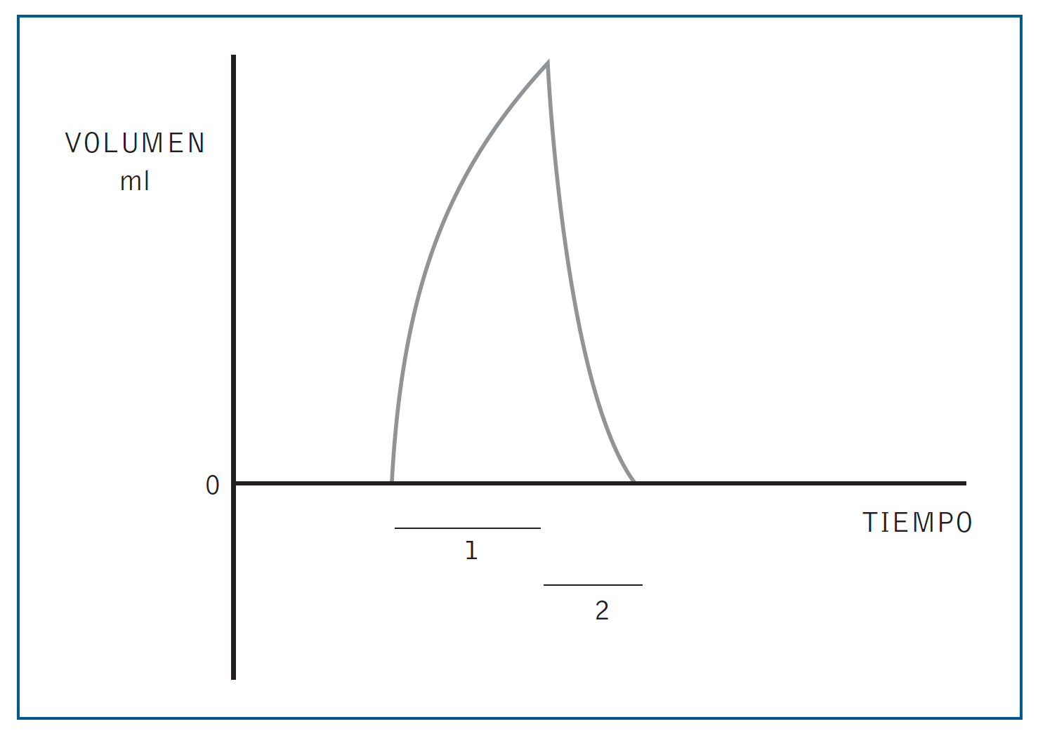
Curva volumen-tiempo
Notes:
La gráfica volumen-tiempo representa los cambios que se producen en el volumen corriente durante el ciclo respiratorio.
Esta gráfica se obtiene generalmente a partir de la señal de flujo y no está en todos los respiradores de VMNI
La rama ascendente de la curva corresponde al volumen inspirado (tiempo inspiratorio) y la rama descendente corresponde al volumen espirado (tiempo espiratorio)

Slide 12
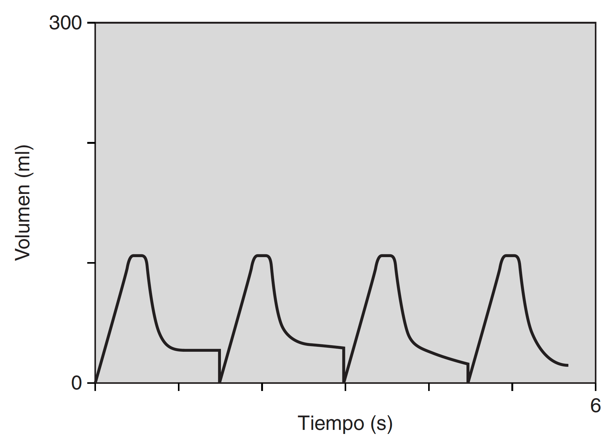
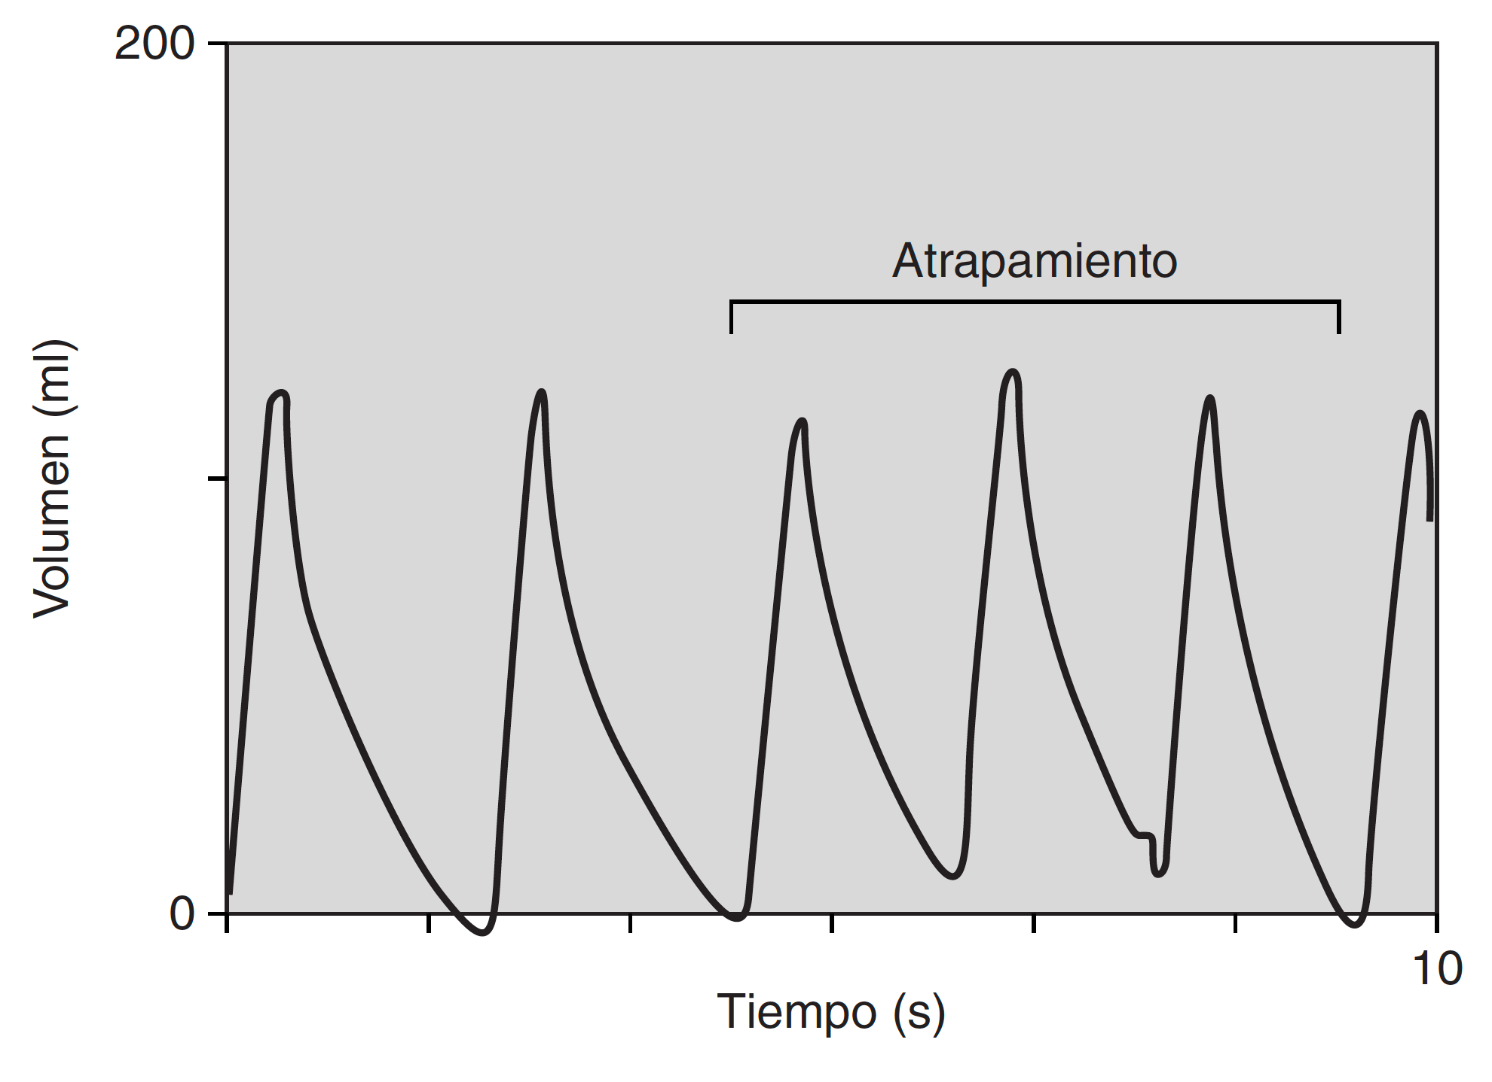
Curva volumen-tiempo: utilidad
Presencia de fugas aéreas
Atrapamiento de aire
Fugas del 17 % del volumen inspiratorio
Notes:
1. Evidenciar la presencia de fugas aéreas inspiratorias:
La existencia de una fuga de aire hace que el volumen espiratorio detectado por el respirador sea inferior al volumen inspiratorio.
En la curva de volumen-tiempo se observa que la rama descendente no llega al valor cero, sino que se hace horizontal y es bruscamente interrumpida al inicio de la siguiente inspiración.
La altura a la cual la curva se vuelve horizontal depende del grado de fuga.
2. Sugerir la posibilidad de atrapamiento de aire
Sino sale todo el volumen que entra en la curva de volumen-tiempo se observará que la rama descendente tampoco llega al valor cero, pero en este caso no se produce una horizontalización de la curva previo al inicio de la siguiente inspiración.

Slide 13
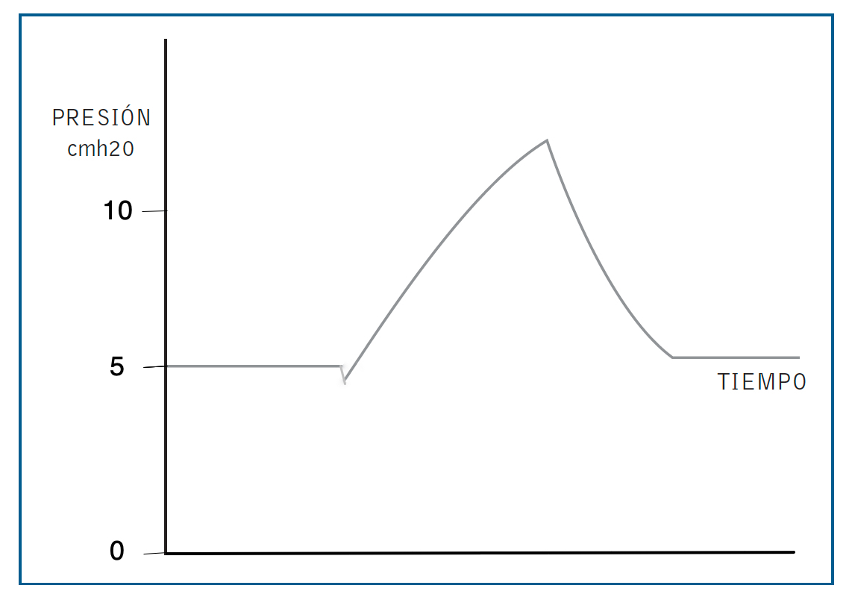
Curva presión-tiempo
EPAP 5 cmH2O
IPAP 12 cmH2O
Notes:
La gráfica de presión-tiempo representa los cambios que se producen en la presión de la vía aérea durante el ciclo respiratorio.
En un modo con doble nivel de presión, la curva se inicia a partir de la EPAP programada, alcanzando la presión inspiratoria programada o IPAP al final de la rampa de presurización

Slide 14
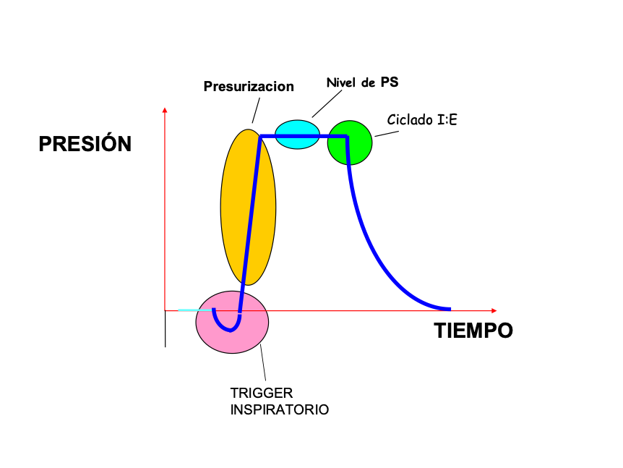
Curva presión-tiempo
Notes:
En la gráfica de presión-tiempo podemos observar las inflexiones correspondientes a el trigger inspiratorio, la rampa de presurización, nivel de PS, ciclado a espiración y fase espiratoria

Slide 15
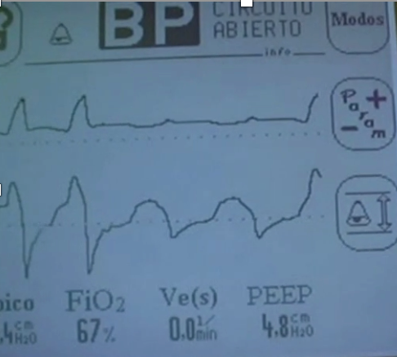
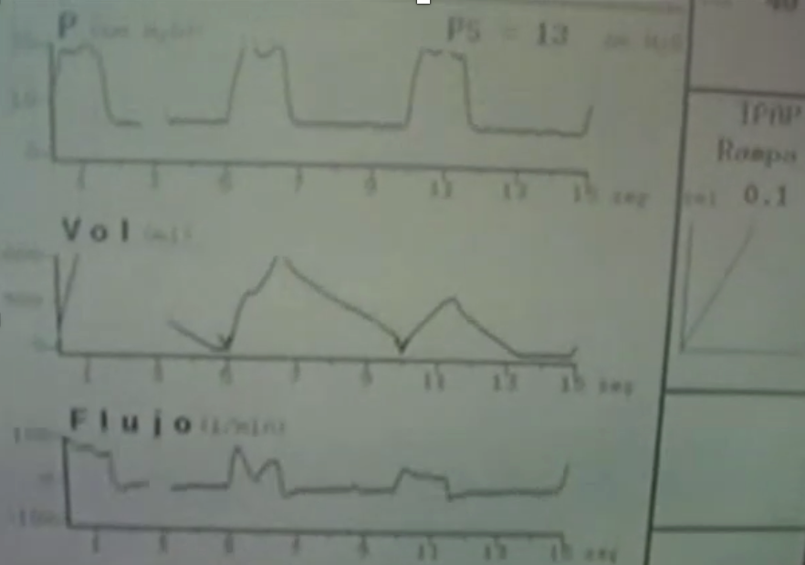
Curva presión-tiempo: utilidad
ASINCRONÍAS
Esfuerzo fallido
Doble trigger
Notes:
La curva presión-tiempo es especialmente útil para detectar asincronías paciente-respirador.
Asincronia por esfuerzo inspiratorio ineficaz (fallido) y retraso del trigger:
En la gráfica se detecta una deflexión negativa en la curva de presión (no siempre visible) no seguida de onda de presión. Hay una inflexión positiva en la curva de flujo.
Asincronía por doble trigger (doble disparo)
En la curva de flujo se observa una doble muesca o forma de M.

Slide 16
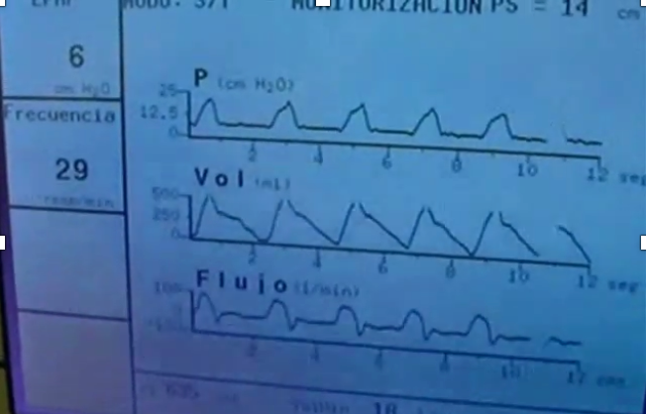
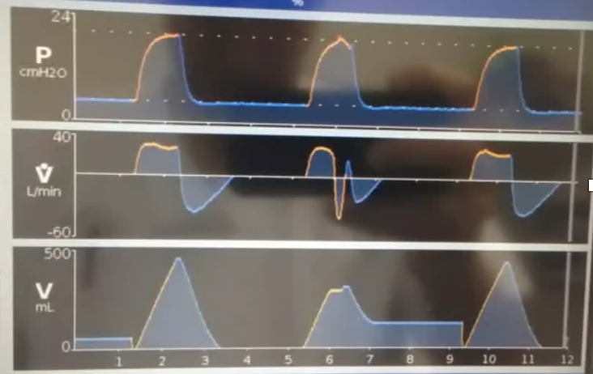
Curva presión-tiempo: utilidad
ASINCRONÍAS
Ciclado prematuro
Ciclado tardío
Notes:
Asincronía por ciclado prematuro (corto)
La curva de flujo se hace constante y no descendente debido a un importante esfuerzo inspiratorio, además se observa una caída brusca del flujo inspiratorio cerca del final de la inspiración.
En la curva de presión puede observarse una pico de presión al final de la inspiración.
Asincronía por ciclado tardío (largo)
La espiración activa del paciente contra la fase inspiratoria del respirador genera un pico en la curva de presión al final de la inspiración y una caída vertical en la onda de flujo cerca del final de la espiración, expresión de la lucha entre el ventilador y el paciente.

Slide 17
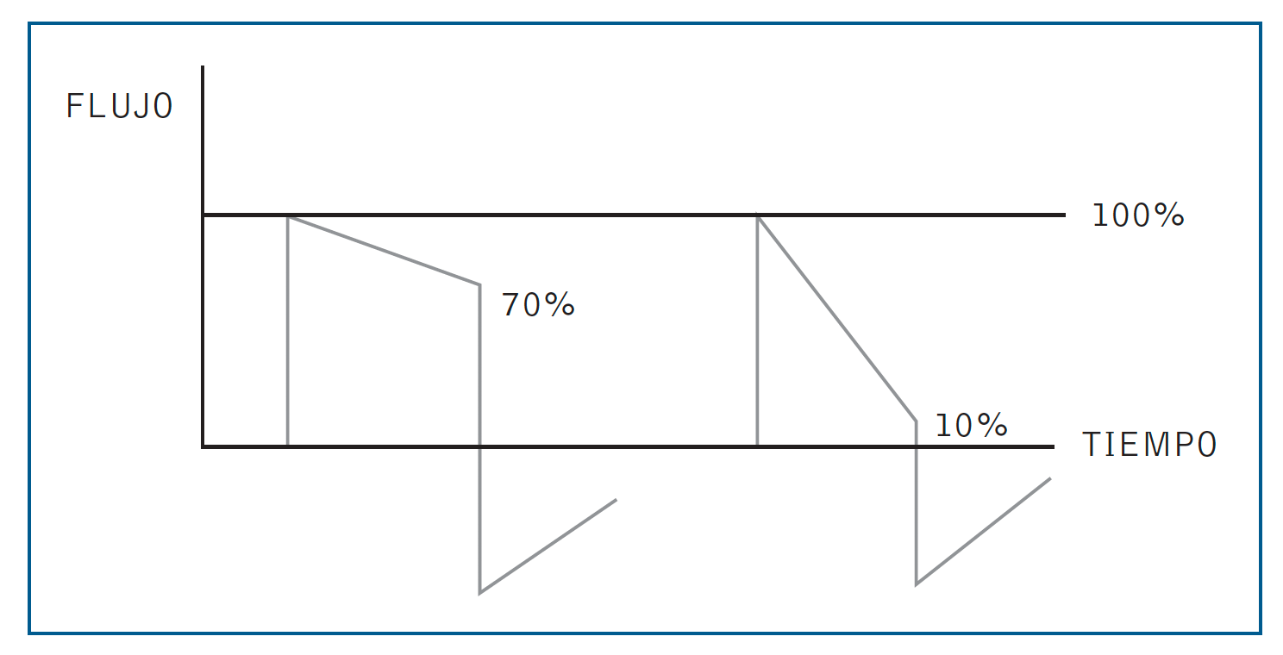
Curva flujo-tiempo
Notes:
La gráfica de flujo-tiempo representa los cambios que se producen en el flujo de la vía aérea durante el ciclo respiratorio
Es la curva que más información aporta (asincronías, auto-PEEP, patrón de flujo)

Slide 18
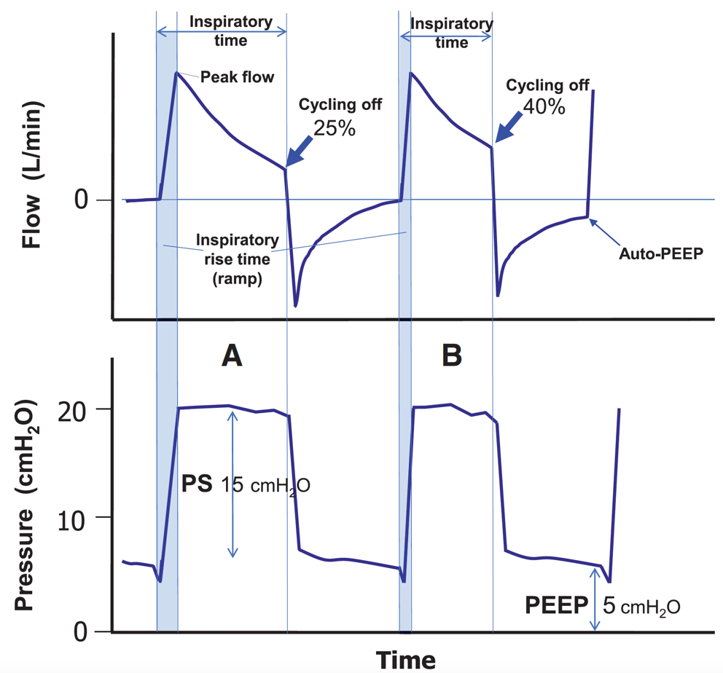
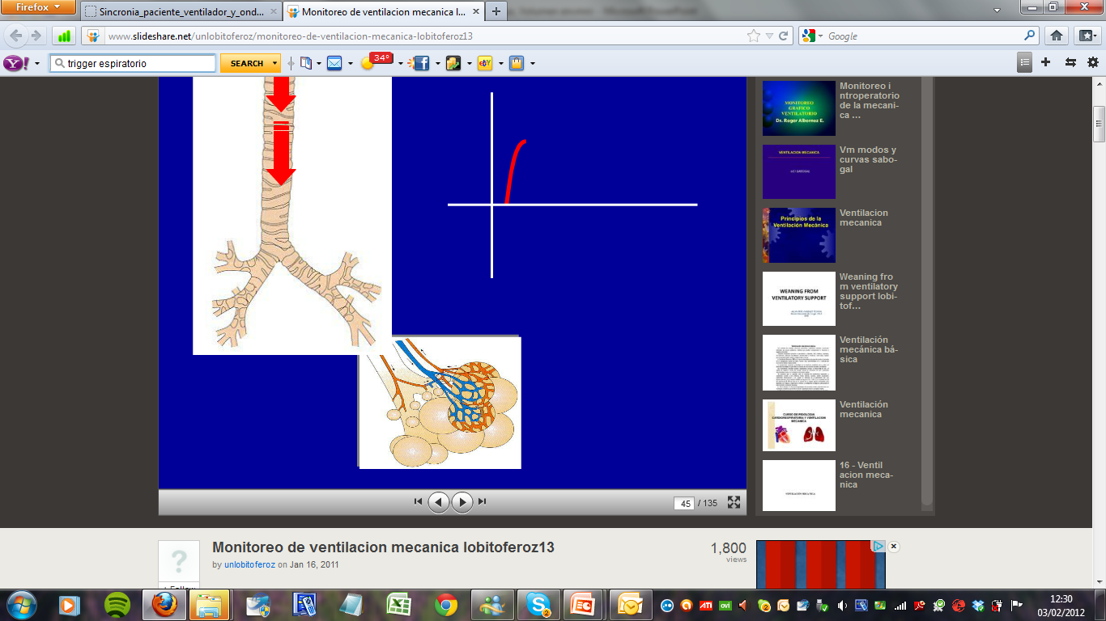
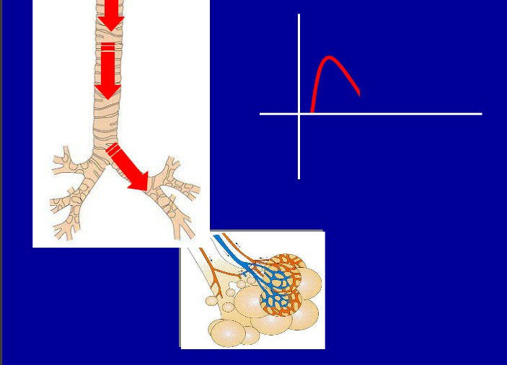
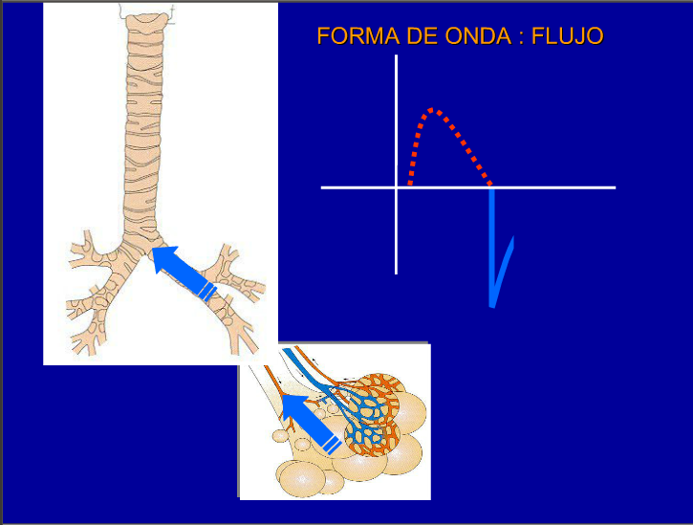
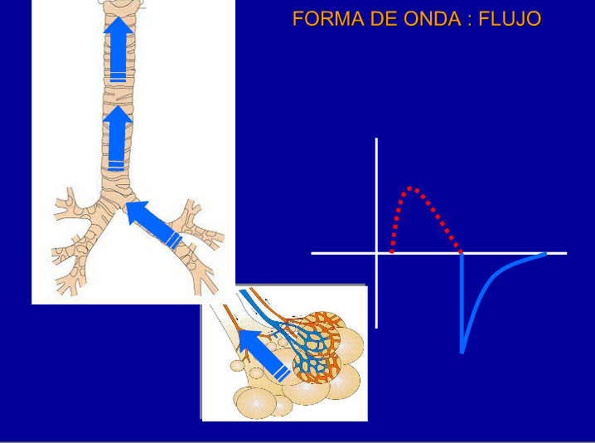
Curva flujo-tiempo
Notes:
Esta curva se desarrolla en varias fases:
FASE DE TRIGGER: La inspiración se inicia con el esfuerzo espontáneo del paciente al superarse el umbral de presión o flujo del trigger inspiratorio.
FASE DE PRESURIZACIÓN (RAMPA): Una vez que la inspiración ha comenzado el ventilador, acelerando su turbina, entrega un flujo inspiratorio durante un tiempo determinado (tiempo de rampa) hasta alcanzar el soporte programado.
FASE DE PRESURIZACIÓN (MESETA): Logrado dicho nivel de presión pico, un sistema servo-controlado de flujo decelerado mantiene la presión constante en vía aérea durante un tiempo determinado (meseta o pausa inspiratoria).
FASE DE CICLADO: Finalmente el ventilador cicla a la espiración cuando se cumple algún criterio de ciclado: el flujo desciende por debajo de un determinado valor del trigger (normalmente el 25% del flujo pico inicial), o se detecta un esfuerzo espiratorio activo o bien la IPAP se ha mantenido más allá del tiempo inspiratorio programado. Durante la fase espiratoria el paciente respira sobre la presión positiva programada o EPAP

Slide 19
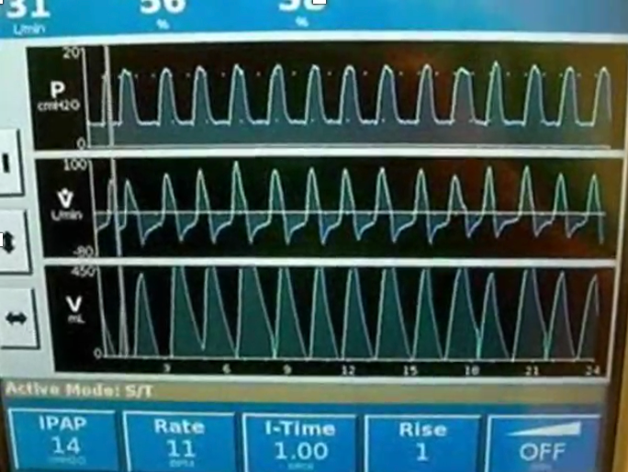
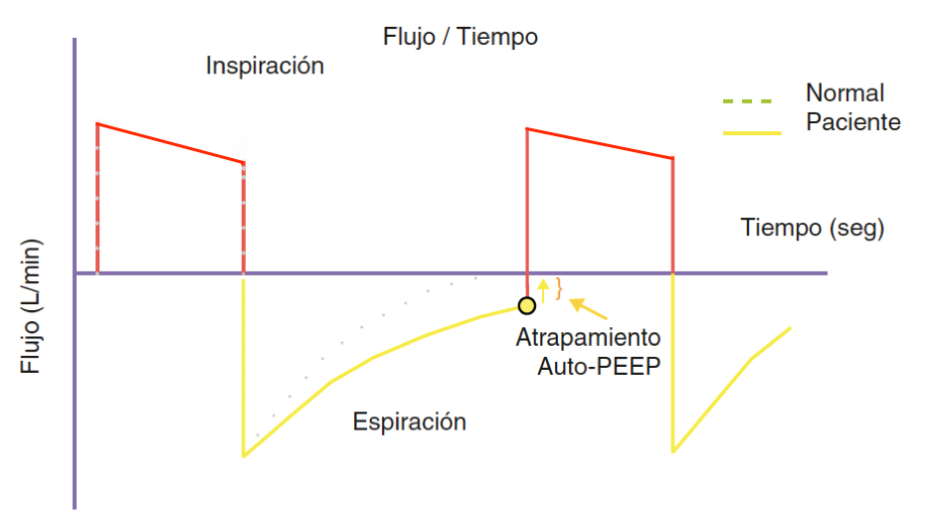
Curva flujo-tiempo: utilidad
Auto - PEEP
Notes:
Desde un punto de vista conceptual, el atrapamiento aéreo corresponde a un aumento del volumen residual (RV)
El auto-PEEP se produce cuando un paciente comienza la inspiración antes de alcanzar una espiración completa, lo que determina que en cada respiración quede atrapada cierta cantidad de aire en los pulmones. Se establece a una PEEP intrínseca, antes de que la espiración pueda llegar a CRF.
La presencia de auto-PEEP puede sospecharse cuando los esfuerzos inspiratorios del paciente para activar el trigger son excesivos o incluso ineficace y/o cuando en la gráfica de flujo el flujo aéreo espiratorio no llega a cero

Slide 20
Curva flujo-tiempo: utilidad
ASINCRONIAS
Esfuerzo fallido
Ciclado prematuro
Doble trigger
Ciclado tardío
Notes:
Esfuerzo inspiratorio ineficaz (fallido) y retraso del trigger
En la gráfica se detecta una deflexión negativa en la curva de presión (no siempre visible) no seguida de onda de presión. Hay una infexión positiva en la curva de flujo.
Doble trigger (doble disparo)
En la curva de flujo se observa una doble muesca o forma de M.
Ciclado prematuro
La curva de flujo se hace constante y no descendente como debería ser si no se efectuara un importante esfuerzo inspiratorio, además se observa una caída brusca del flujo inspiratorio cerca del final de la inspiración.
En la curva de presión puede observarse una pico de presión al final de la inspiración.
Ciclado tardío
La espiración activa sobre la fase inspiratoria genera un pico en la curva de presión al final de la inspiración y una caida vertical en la onda de flujo cerca del final de la espiración, expresión de la lucha entre el ventilador y el paciente.

Slide 21
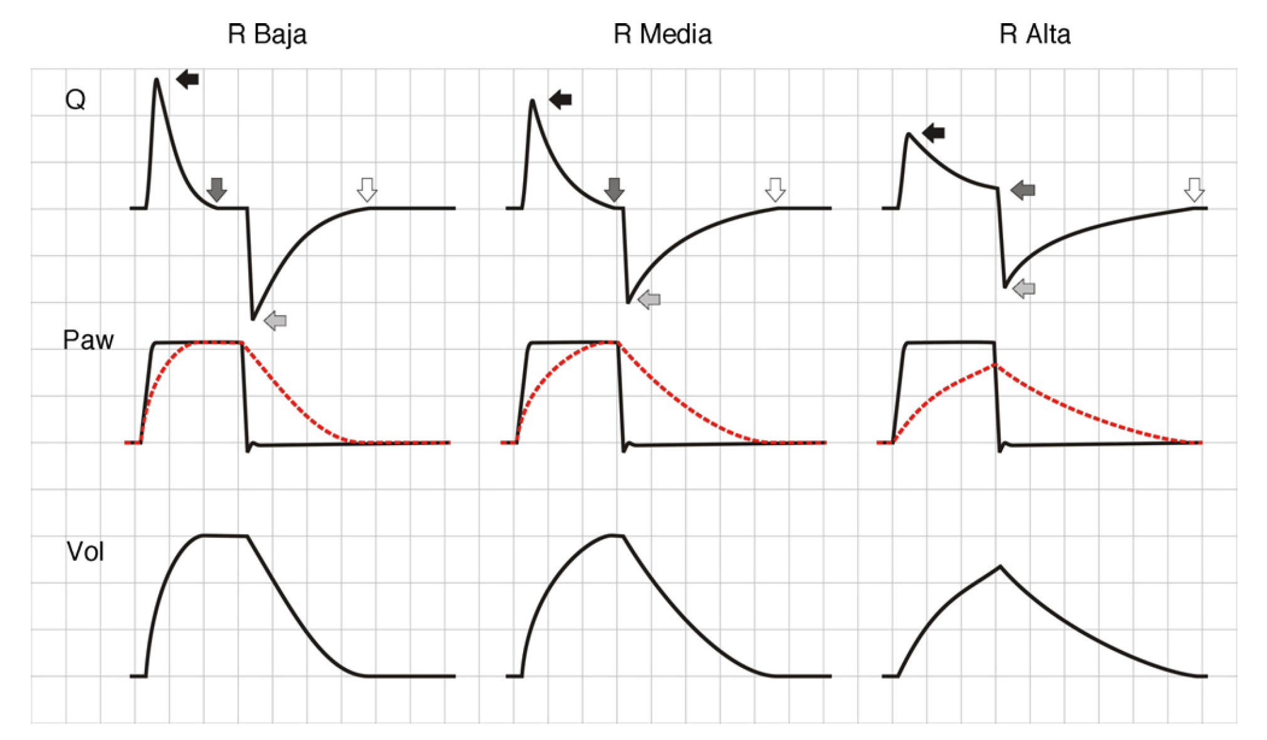
Curvas temporales: valoración del patrón de flujo
PATRÓN OBSTRUCTIVO
Normal R. Media R. Alta
Correger E. Med Intensiva. 2012;36(4):294-306
Notes:
Efecto del incremento de la resistencia durante la ventilación en ventilación con control de presión.
Nos fijaremos en la CURVA DE FLUJO que es la variable dependiente (“se achata y se ensancha”).
A medida que se incrementa la resistencia hay una REDUCCION DEL PICO DE FLUJO INSPIRATORIO.
La pendiente del flujo inspiratorio se hace mas aplanada y se cicla a espiración antes del flujo 0.
El flujo espiratorio se reduce en magnitud y el tiempo necesario para llegar a flujo 0 se prolonga
En la curva de volumen observamos una reducción del Vt.

Slide 22
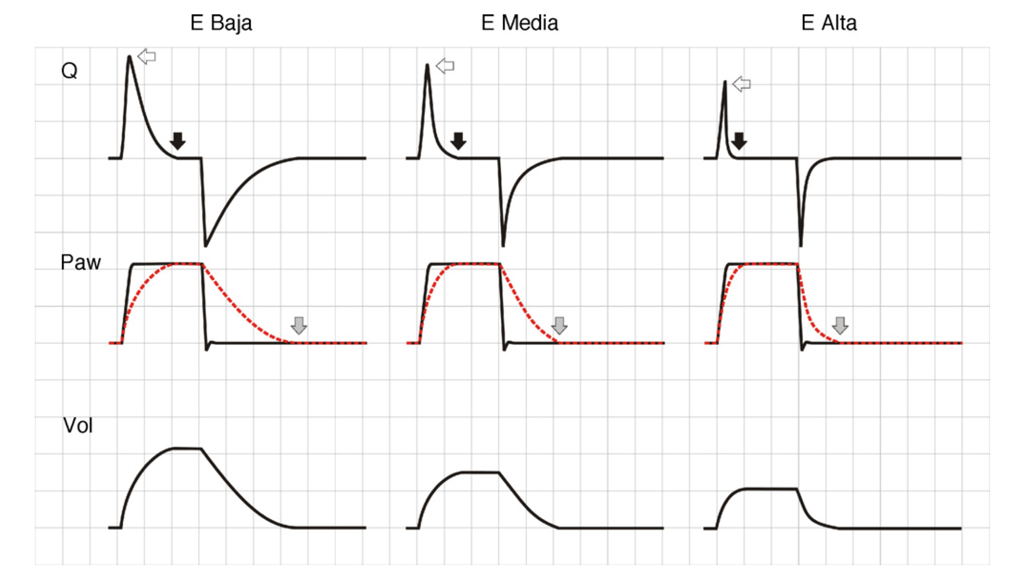
Curvas temporales: valoración del patrón de flujo
PATRÓN RESTRICTIVO
Normal E. Media E. Alta
Correger E. Med Intensiva. 2012;36(4):294-306
Notes:
Nos fijamos en la curva de FLUJO (“se achata y adelgaza”):
Se reduce el pico flujo a medida que se reduce la compliance
La pendiente del flujo inspiratorio se acorta y aumenta la pausa inspiratoria
El flujo espiratorio no cambia mucho en magnitud pero el tiempo necesario para llegar a flujo 0 se acorta
En la CURVA DE VOLUMEN existe una reducción del Vt.

Slide 23
CURVAS INDEPENDIENTES DEL TIEMPO

Slide 24
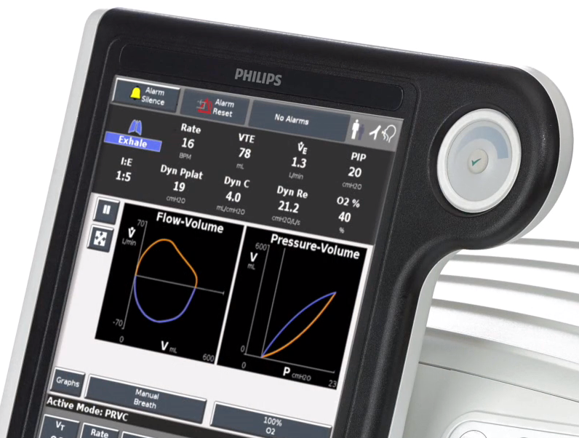
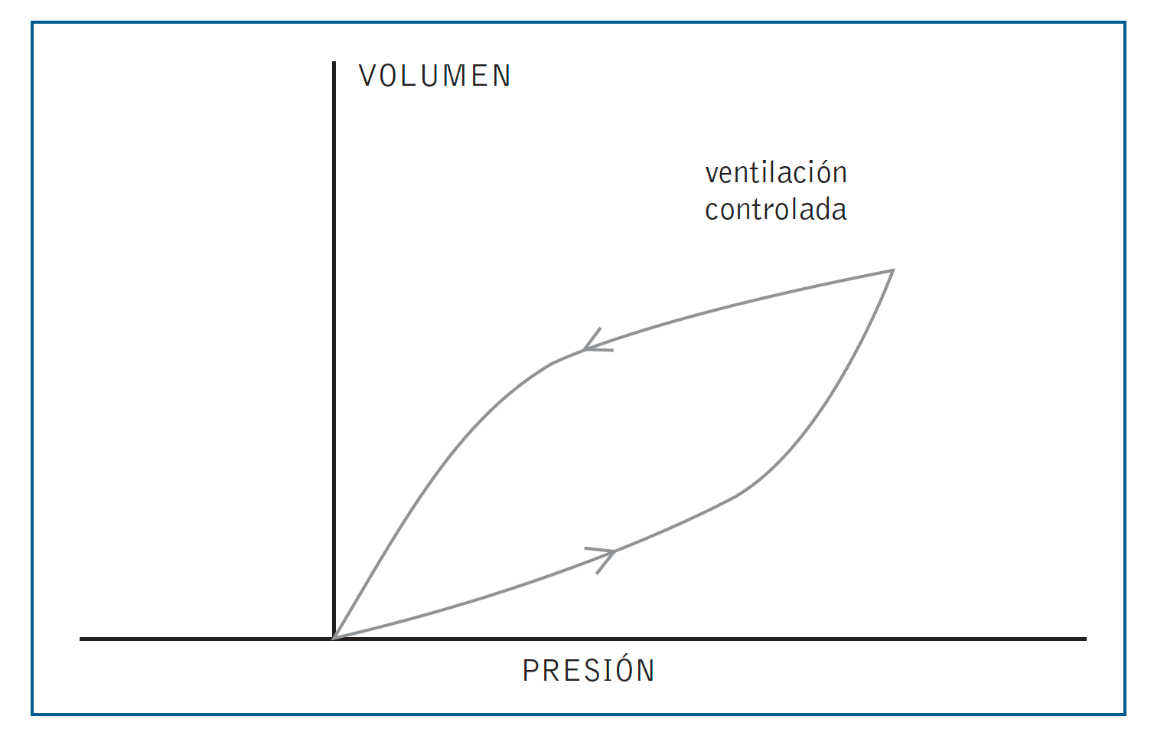
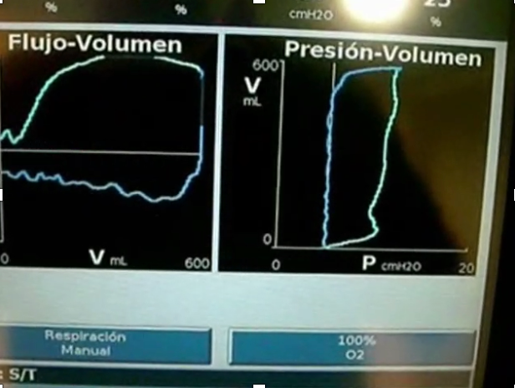
Curva volumen-presión
Notes:
La gráfica de volumen-presión representa los cambios que se producen en el volumen pulmonar respecto a los cambios en la presión durante el ciclo respiratorio.
La curva resultante es un bucle que se “abre” con el inicio de la inspiración y se “cierra” al final de la espiración.
El bucle siempre se dibuja en el sentido contrario a las agujas del reloj. La rama inferior del bucle corresponde a la fase inspiratoria y la rama superior a la fase espiratoria.

Slide 25
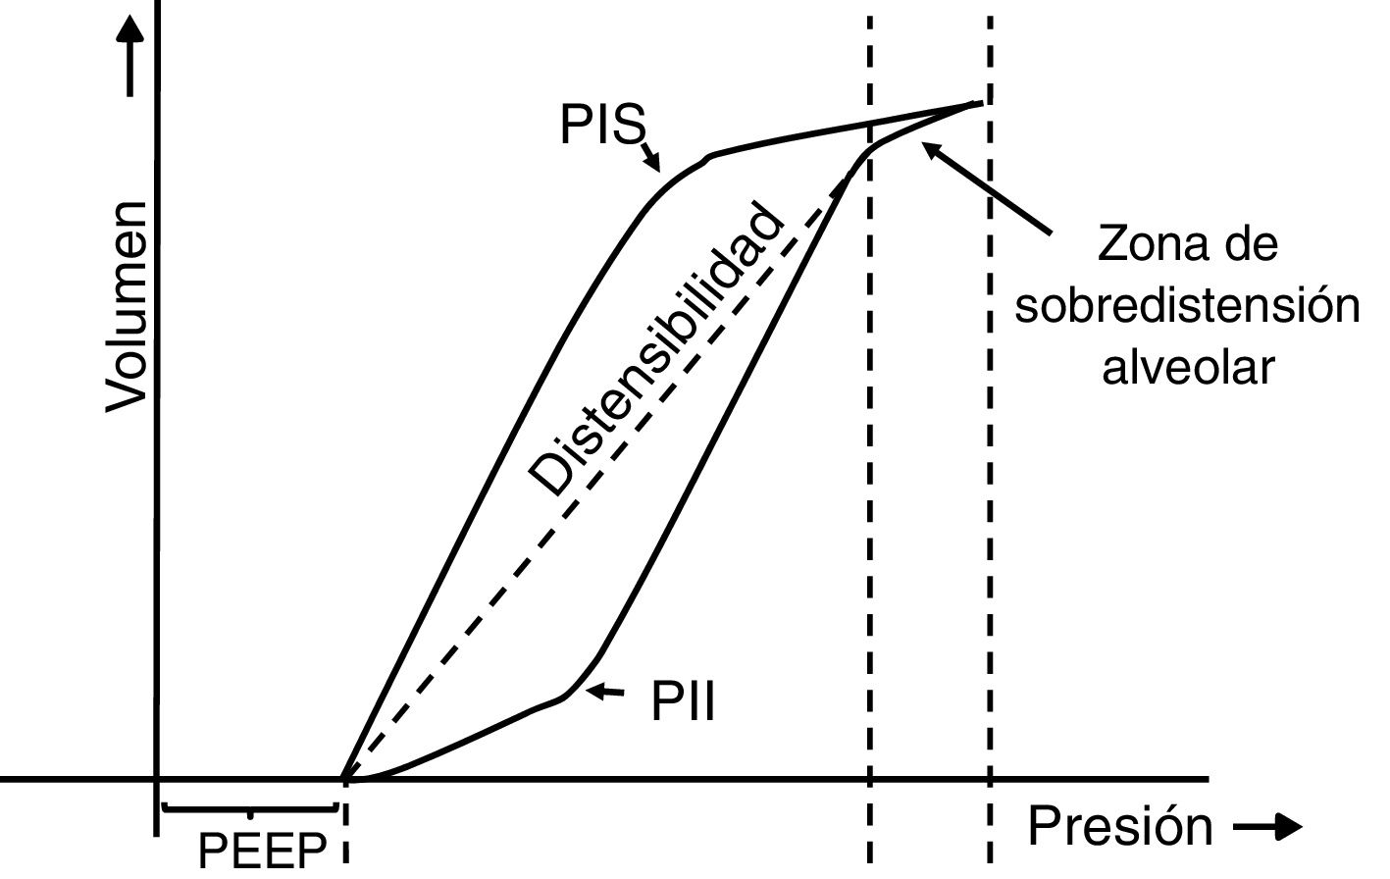
Curva volumen-presión: utilidad
  Curva de compliance o “distensibilidad” pulmonar
  Elastancia: resistencia a la insuflación pulmonar
  Elastancia = 1/C
  Compliance (∆V/∆P) = 70-100 ml/cmH2O
Punto límite
Punto de apertura
Notes:
- Las resistencias elásticas (elastancia) es la oposición a la deformación que ofrecen estructuras elásticas como el pulmón y la caja torácica.
- Al cociente volumen/presión se le denomina compliance (C) o distensibilidad, cuya fórmula es: C = ΔV/ΔP. Se expresa como aumento de volumen (L) por unidad de presión (cmH₂O). En términos físicos es una relación entre presión y volumen, donde ΔV es el cambio de volumen y ΔP el incremento de presión que genera dicho cambio de volumen. El valor normal es de 70-100 ml/cmH2O
- La compliance estática es Cst = Vt / (P alveolar plateau – P inspiratoria pico)
- La compliance es la inversa de la elastancia. La complianza relaciona el volumen corriente con la presión necesaria para introducir ese volumen en el pulmón.
- La curva o bucle P-V fisiológica del sistema respiratorio (conjunto pulmón-caja torácica) es plana en sus partes inicial y final y tiene 2 puntos de inflexión. El 1º es la presión de apertura (PA) alveolar. El 2º punto es el límite de distensión pulmonar (PL) y cuando se alcanza, el aumento de presión sólo conseguiría sobredistender el alveolo y romperlo. En VM se recomienda utilizar el punto 1º como nivel de PEEP a utilizar y el 2º punto como límite de la presión meseta.

Slide 26
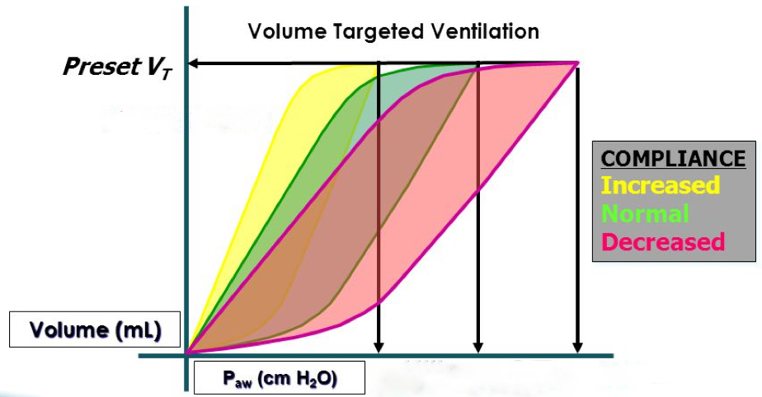
Curva volumen-presión: utilidad
Curvas P/V en situación normal y patológica:
C. Disminuida:
  Atelectasias
  Fibrosis
  derrame pleural
  edema pulmonar
  SDRA
  Atelectasias
  Toracógenos
C. Aumentada:
  enfisema
  hiperinsuflación dinámica
  NTX
Notes:
Curva presión volumen en un individuo normal (verde) y el mismo individuo con atelectasia (roja)
La pendiente es más plana y el pulmón más rígido.
La curva de inspiración para la atelectasia apenas muestra reclutamiento alveolar hasta que se aplica una determinado nivel de presión

Slide 27
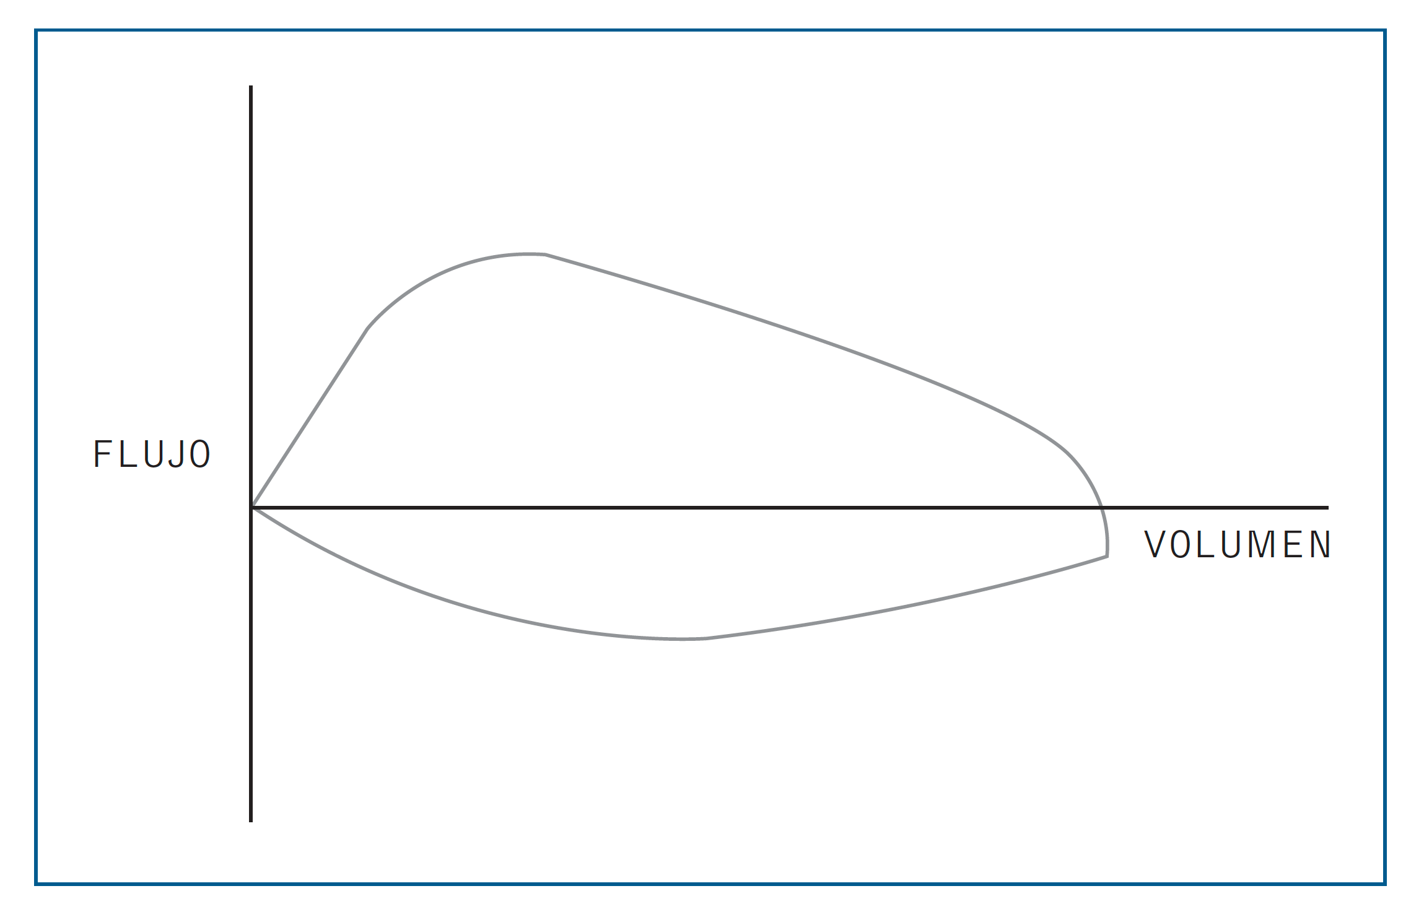
Curva flujo-volumen
Notes:
La gráfica de flujo-volumen representa los cambios que se producen en el flujo de la vía aérea respecto a los cambios de volumen durante el ciclo respiratorio.
La curva resultante es un bucle que se “abre” con el inicio de la inspiración y se “cierra” al final de la espiración.
El bucle siempre se dibuja en el sentido de las agujas del reloj. La rama superior del bucle corresponde a la fase inspiratoria y la rama inferior a la fase espiratoria (esto puede variar)

Slide 28
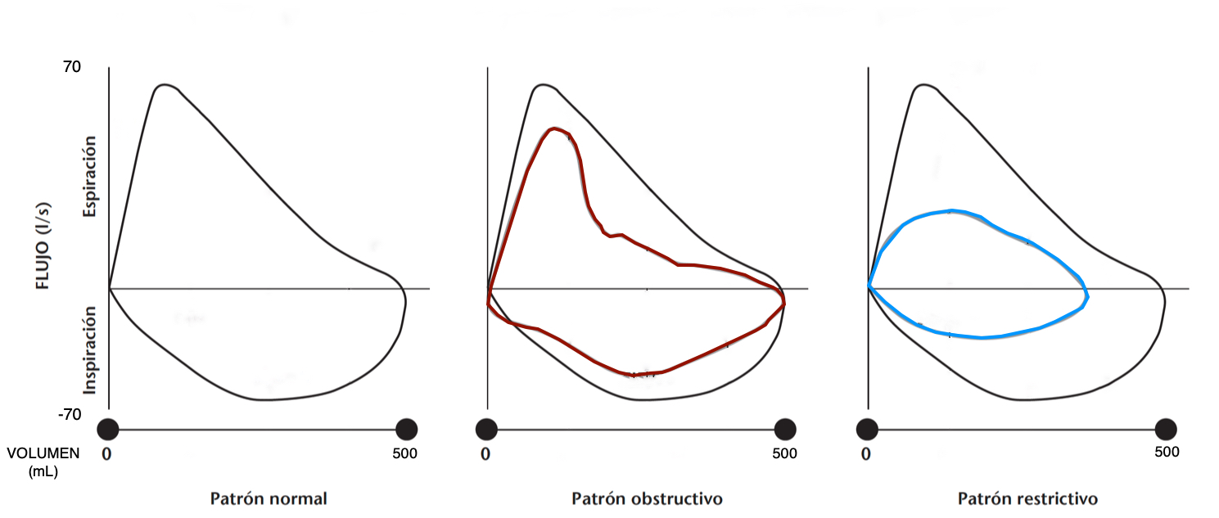
Curva flujo-volumen: utilidad
Distinguir los distintos patrones de flujo en la vía aérea
Notes:
Hay que tener en cuenta que la curva flujo/volumen en VMNI se obtiene con el paciente respirando a volumen corriente y no desde su inspiración máxima como ocurre en la espirometría convencional cuando medimos la Capacidad Vital Forzada (CVF).
La morfología de estos bucles nos dará información aproximada de cómo es el flujo del paciente en relación a su volumen, es decir si el flujo de aire es adecuado para un volumen pulmonar particular.
Curva normal:
Su segmento superior (fase espiratoria), de forma triangular, muestra una fase ascendente que rápidamente alcanza un máximo flujo (flujo espiratorio máximo) y es dependiente del esfuerzo realizado por el sujeto. Le sigue una fase descendente más lenta, que es independiente del esfuerzo hasta llegar a volumen residual. En su segmento inferior (fase inspiratoria) su forma es generalmente redondeada y simétrica, siendo completamente dependiente del esfuerzo.
Patrón obstructivo:
Aunque todo el flujo de aire está disminuido, predomina la prolongación espiratoria
Patrón restrictivo:
La curva está estrechada debido a la disminución de los volúmenes pulmonares

Slide 29
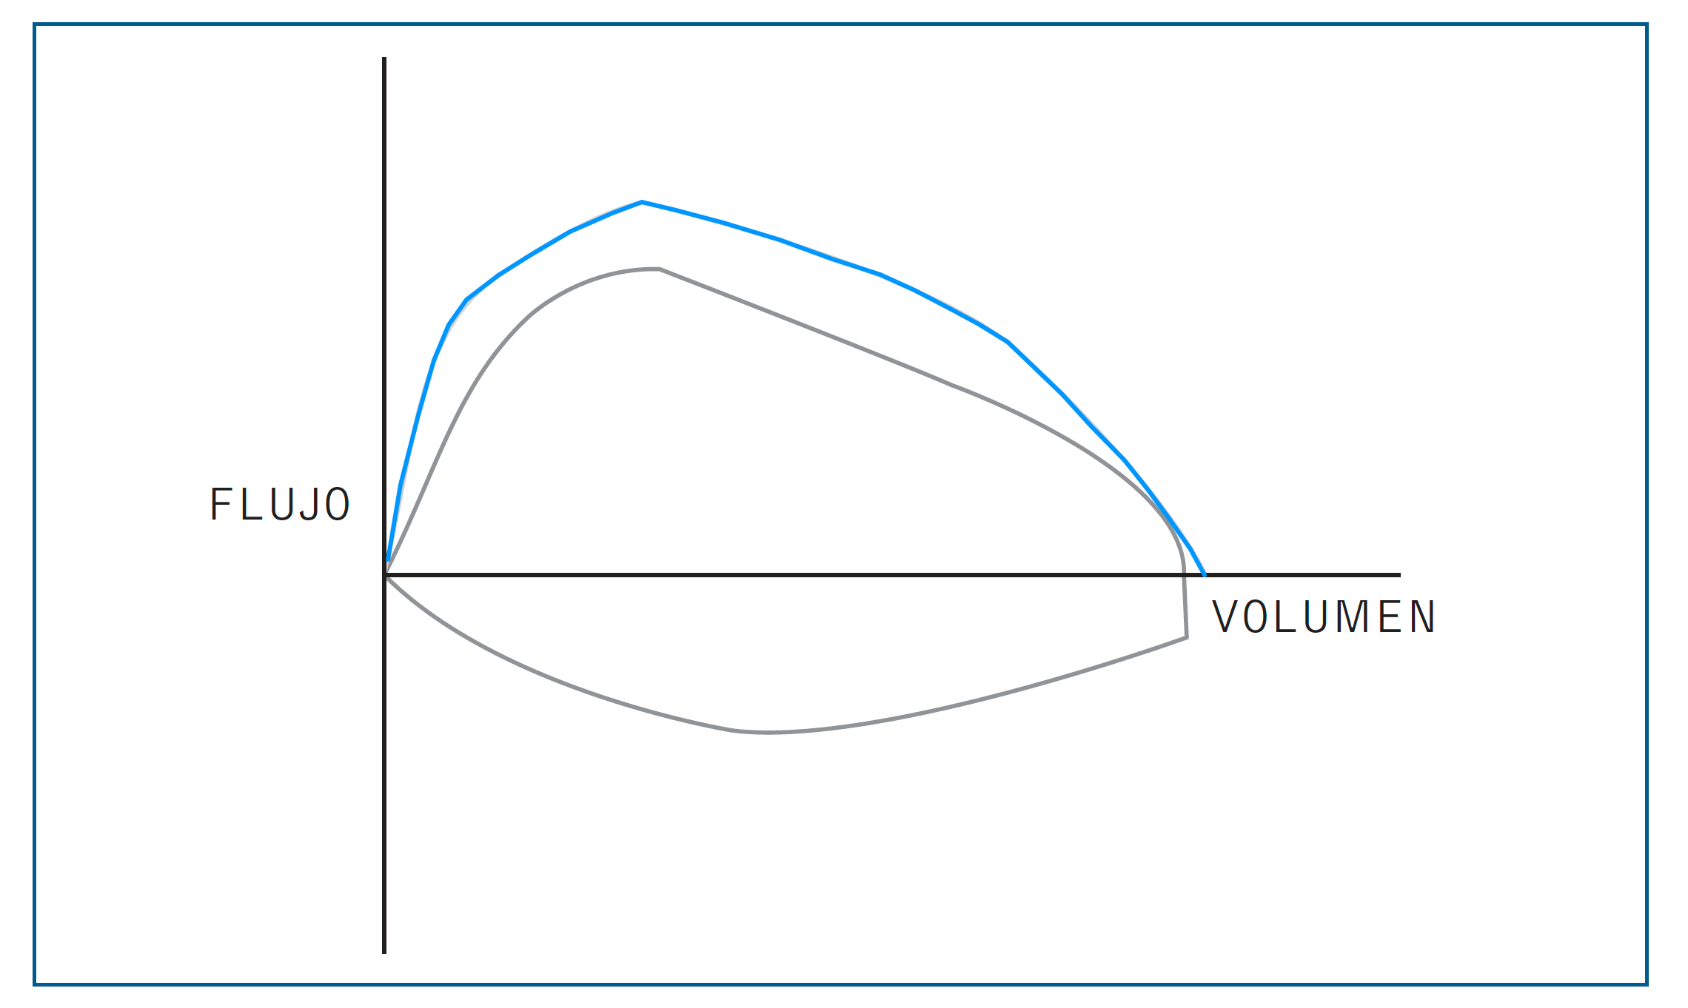
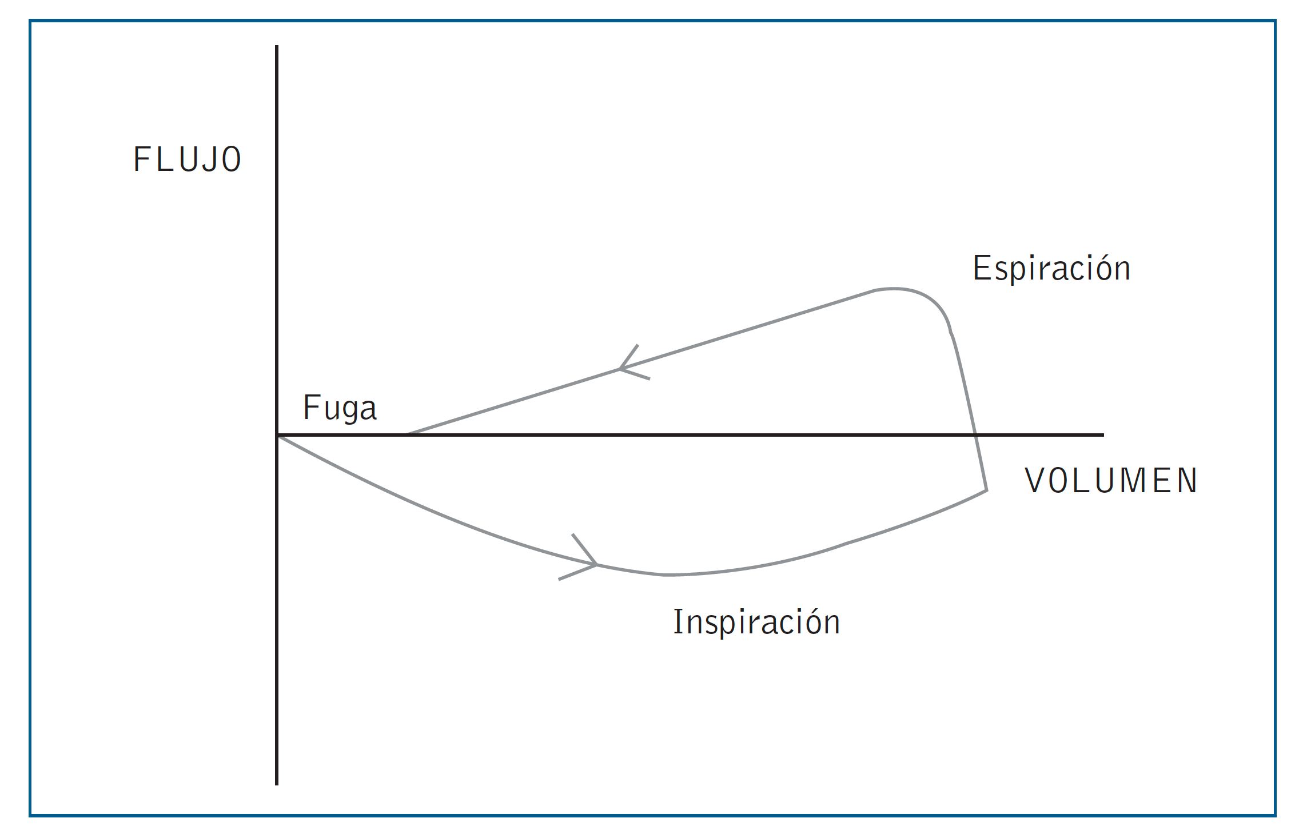

Curva flujo-volumen: utilidad
Evaluar el efecto de tratamiento broncodilatador
Detectar la presencia de fugas
Notes:
Tras un tratamiento broncodilatador se puede observar si la curva “corrige” la morfología de su parte espiratoria lo que indica una mejoría del flujo.
En una fuga el flujo espiratorio llega a cero antes de llegar al volumen inicial.

Slide 30
Curvas de función respiratoria
RESUMEN DE SUS UTILIDADES
 | Fugas | ↑ PEEP | Asincronías | Patrones flujo | Compliance
Volumen-tiempo | ● | ● | ● | ● | ○
Presión-tiempo | ○ | ○ | ● | ● | ○
Flujo-tiempo | ● | ● | ● | ● | ○
Volumen-presión | ○ | ○ | ○ | ○ | ●
Flujo-volumen | ● | ○ | ○ | ● | ○
● Muy útil | ● Útil | ○ Poco útil

Slide 31
Gracias por la atención prestada
Grupo de Trabajo de VMNI
www.gtvmni.es
© de los autores, 2015

